Slide 1
01. 기업활동과 회계정보
1. 회계정보는 기업경영에 꼭 필요할까?
2. 기업의 주요 활동 및 경영관리란 무엇일까?
3. 국제회계기준(IFRS)이란 무엇이며 그 특징과 영향은?

Slide 2
재무회계(financial accounting)
경제실체(기업)의 재무상태 및 영업활동 성과를 보여주는 재무제표
(보고서)에 초점을 맞추고 있는 회계 영역
재무회계의 목적
외부정보이용자(external information users)나 이해관계자(stakeholders)가
회사와 관련하여 합리적인 의사결정(rational decision making)을 할 수
있도록 회계정보를 제공
재무(financial)의 의미
화폐단위(monetary unit)라는 공통측정단위로 정보를 보고한다는 것

Slide 3
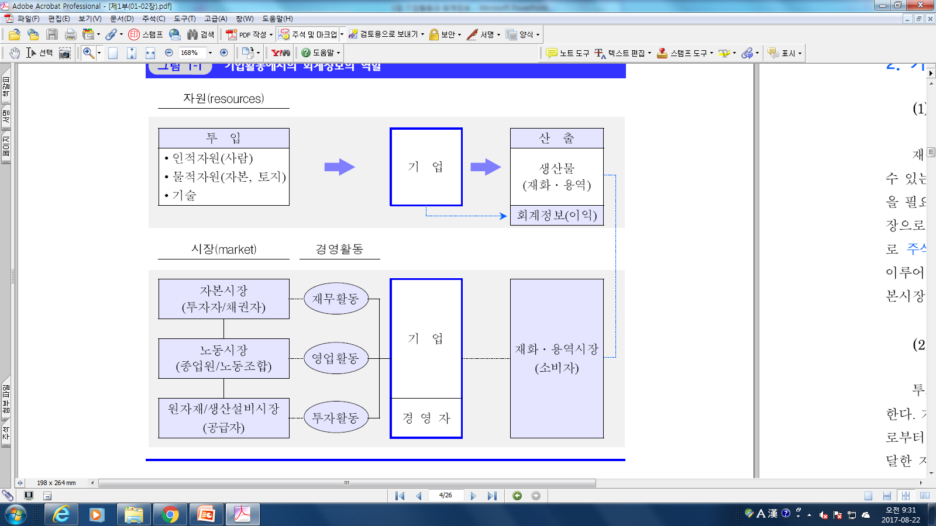
1. 회계정보는 기업경영에 꼭 필요할까?
기업활동에서의 회계정보의 역할
그림 1-1

Slide 4
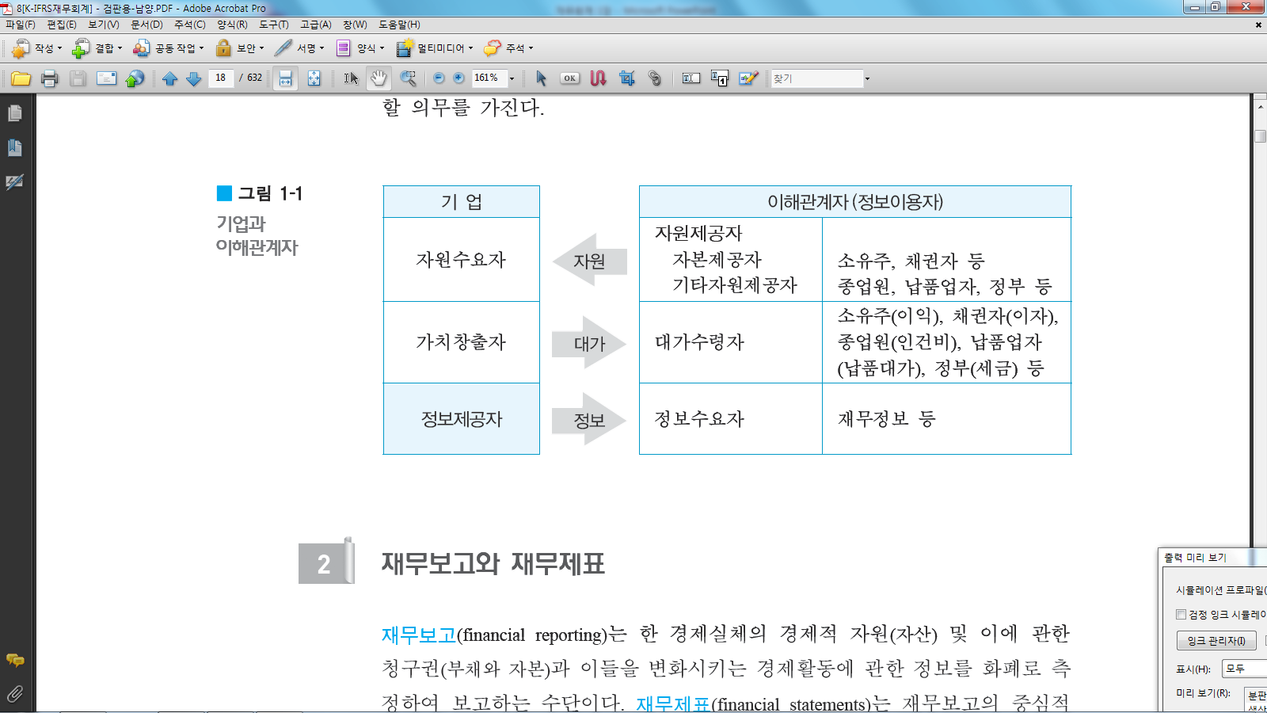
기업과 이해관계자 (stakeholders)
기업 |  |  |  | 이해관계자(정보이용자)
자원 수요자 |  |  |  | 자원 제공자 • 자본제공자 • 기타자원제공자 | 소유주, 채권자 등 종업원, 납품업자, 정부 등
가치 창출자 |  |  |  | 대가 수령자 | 소유주(이익) 채권자(이자) 종업원(인건비) 납품업자(납품대가) 정부(세금) 등
정보 제공자 |  |  |  | 정보 수요자 | 재무정보 등

Slide 5
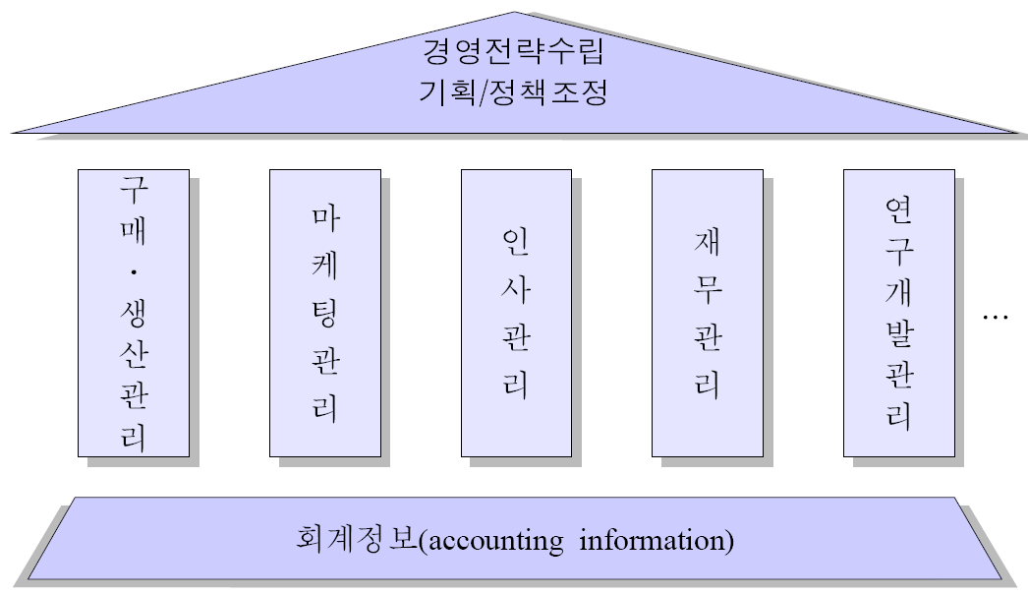
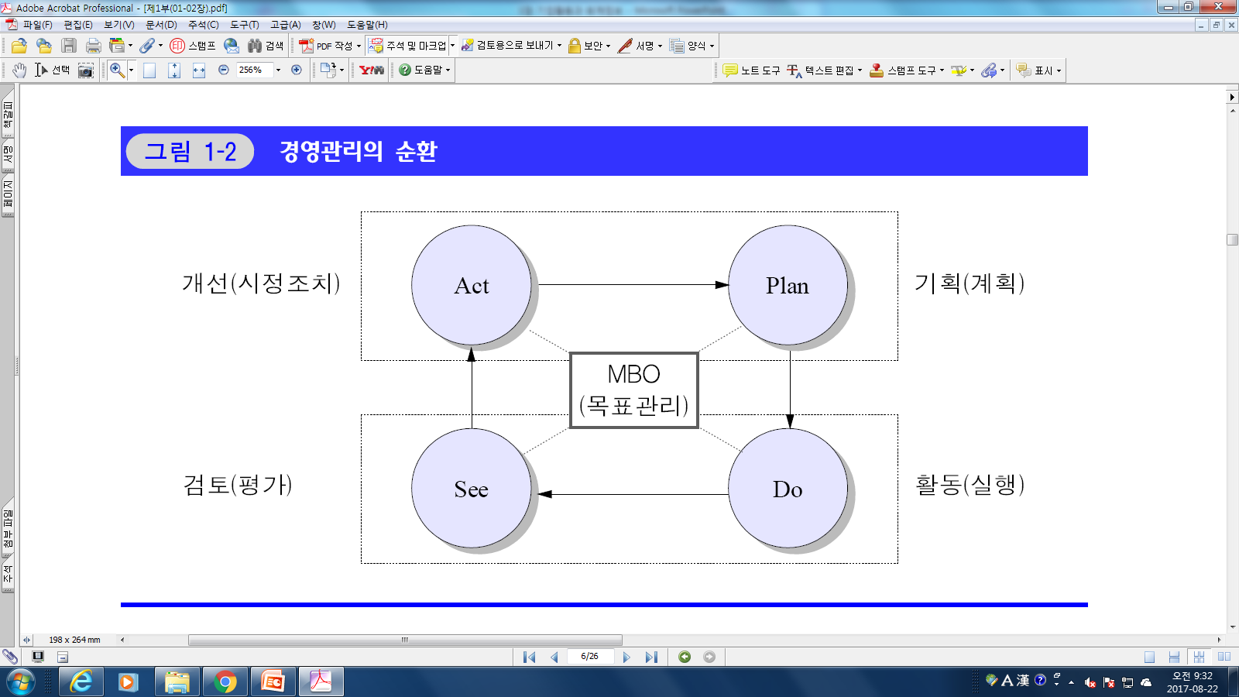
2. 기업의 주요 활동 및 경영관리란 무엇일까?
재무활동 : 주식발행, 사채발행, 금융기관 차입 등
투자활동 : 토지, 건물, 기계장치 등 영업용 자산 취득
영업활동 : 소비자시장 현금창출
경영관리 : 경영자가 행하는 일련의 의사결정 행위와 노력
경영관리의 순환
경영관리의 구조
그림 1-2
그림 1-3
(주) 경영관리의 구조를 일상적인 ‘집의 구조’로 비유한다면,
회계정보는 주춧돌의 역할을 한다고 할 수 있다.

Slide 6
3. 국제회계기준(IFRS)란 무엇이며 그 특징과 영향은?
(1) IFRS의 도입현황
(2) 국제회계기준의 도입배경
(3) IFRS의 주요특징
개별재무제표 연결재무제표
당기순손익 포괄손익 공시 (비소유주와 관련된 거래결과도 포괄손익계산서에 집합)
자산 - 공정가치로 평가
구체적 회계처리 회계처리 기본원칙과 방법론 강조
공시정보의 속성 : 재무적정보 + 비재무적 정보
(4) IFRS의 도입영향
연결범위와 지배회사 책임 확대
공정가치 적용 - 기업가치 평가와 관련된 정보의 변화
연결재무제표 - 그룹 전체의 연결결산시스템 구축 필요

Slide 7
국제회계기준의 특징
원칙주의(principles based approach)
전문가의 판단 중시(구체적 실무적용지침 지양)
산업별 회계처리기준 배제
해석서 발표 않음
질의회신 축소
연결재무제표 중심 회계기준
공시 강화
국제회계기준 적용 유연성 허용
정보이용자 보호를 위한 공시 강화
공정가치회계의 확대 적용

Slide 8
IFRS 도입현황
IFRS의 도입영향
그림 1-4
그림 1-5
EU | EU상장기업(외국기업 제외)에 대해 2005년부터 IFRS적용 의무화 EU에 상장된 모든 외국기업은 2012년부터 의무적용
미국 | 미국내 상장된 외국기업에게 IFRS 허용 (2007년 결정) 자국기업은 2014~2016에 걸쳐 단계적으로 도입예정이었으나 현재 유보중
한국 | 2007년 한국채택국제회계기준(K-IFRS) 제정 및 공표 2009년부터 조기적용 허용, 2011년부터 상장,등록기업 일괄 적용
연결 경영 | 연결범위변동으로 기업지배구조 검토 필요 연결재무제표의 주재무제표화로 자회사에 대한 내부통제와 재무보고 책임 가중 그룹가치 창출을 위한 사업 포트폴리오 관리, 그룹실적 및 위험관리방안, 연결배당정책 필요
가치 평가 | 공정가치 회계적용, 기업선택사항 확대, 공시정보 확대로 기업가치의 재측정 시장가치 실현을 위해 국제회계기준 적용으로 인한 영향 및 분석정보 등 제공 필요 특히 그룹가치 실현을 위한 그룹차원의 IR활동이 중요
시스템변화 | 연결기업의 내부통제, 재무보고를 위한 내부회계관리 시스템, 그룹연결결산체제 구축 내부 경영관리를 위한 관리회계 시스템 및 성과평가 시스템 연계대응 필요 통합 공시체제 구축 및 새로운 Business Reporting 수단(XBRL 등)도입검토 필요

Slide 9
02. 현금흐름의 중요성
1. 왜 현금흐름이 중요할까?
2. 현금흐름을 통해 파악할 수 없는 정보는 무엇일까?
3. 회계기간에 벌어들인 이익은 왜 현금과 같지 않을까?
4. 현금흐름의 정보는 재무상태를 나타낼까?

Slide 10
1. 왜 현금흐름이 중요할까?
재무관리의 목적 : 기업가치의 극대화(소유주 부의 극대화)
수익성(profitability) : 이익의 극대화
생존능력(viability) : 위험의 회피 유동성(liquidity)과 지불능력(solvency)
현금흐름(cash flow) : 유동성에 관한 정보를 제공
2. 현금흐름을 통해 파악할 수 없는 정보는 무엇일까?
회계기간 동안에 벌어들인 기업의 이익과 손실의 크기
포괄손익계산서(statement of comprehensive income) : 일정 기간의 경영성과(이익 or 손실)를 표시
이익창출을 위한 영업활동 현금흐름은 회계이익과 동일하지 않음
회계기간말 현재 시점에서의 기업 재무상태
재무상태표(statement of financial position) : 일정시점에서 기업의 재무상태(자산, 부채, 자본)를 표시

Slide 11
(표 2-1) 기업활동에서의 회계정보의 역할
이익을 창출하는 영업활동 현금흐름(유입과 유출)
매출로 인한 현금유입(일부는 전년도 매출액 중 현금유입) : 10,225,000
판매된 제품의 제조를 위해 사용된 현금지출액 : -7,130,000
영업활동을 위한 각종 현금지출액 : -1,965,000
장단기 어음에 대한 이자지급액 : - 98,333
법인세비용(일부는 전년도 과세대상이익에 대한 지출) : - 490,860 540,807
이익창출을 하지 않은 그 밖의 현금흐름(원천과 사용)
이자부어음으로 인한 차입금 : 175,000
신주발행(유상증자) : 50,000
빌딩 및 기계장치 등 구입 : - 750,000
주주들에게 현금배당 : - 200,000 - 725,000
회계연도 동안의 순현금 증감 : - 184,193

Slide 12
3. 회계기간에 벌어들인 이익은 왜 현금과 같지 않을까?
발생주의 회계 (accrual basis of accounting)
기업의 재무에 영향을 줄 수 있는 사건이 발생한 시점에 수익·비용을 인식하는 회계방법
* 현금이 수취되거나 지급되는 기간에 기록하지 않고 거래의 발생시점에 기록
* 영업활동과 관련된 기록과 현금의 유출입과는 일치하지 않음
현금주의 회계 (cash basis of accounting)
현금의 수입·지출이 발생하는 시점에 수익·비용을 인식하는 회계방법
재화나 용역의 인수·인도의 시점은 중요하지 않고 현금의 수취와 지급 시점만이 기준이 됨
사 례 | 발생주의 | 현금주의 | 비 고
외상매출금 | 매출로 인식 | 매출로 인식하지 않음 | - 현금수입이 수반되지 않음
외상매입금 | 매입으로 인식 | 매입으로 인식하지 않음 | - 현금지출이 수반되지 않음
선 급 비 용 | 비용으로 인식하지 않음 | 비용으로 인식 | - 현금지출이 이루어짐
선 수 수 익 | 수익으로 인식하지 않음 | 수익으로 인식 | - 현금수입이 이루어짐
미 지 급 금 | 비용으로 인식 | 비용으로 인식하지 않음 | - 현금지출이 수반되지 않음
미 수 금 | 수익으로 인식 | 수익으로 인식하지 않음 | - 현금수입이 수반되지 않음

Slide 13
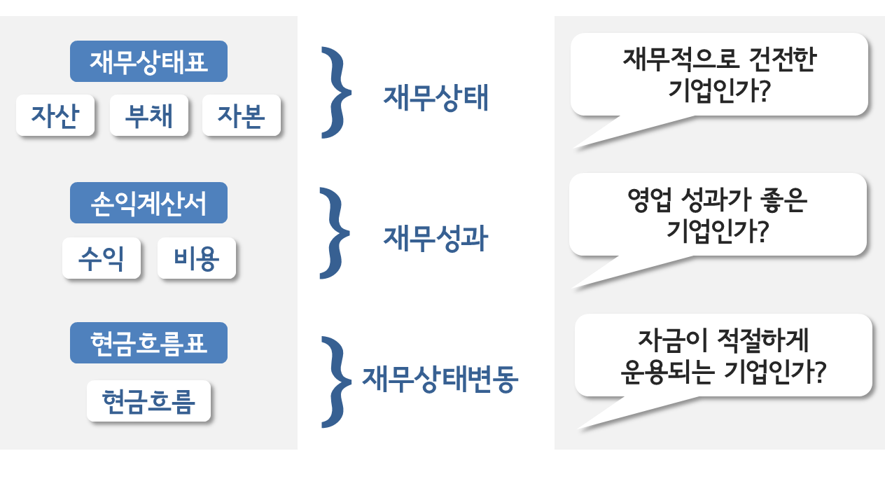
4. 현금흐름의 정보는 재무상태를 나타낼까?

Slide 14
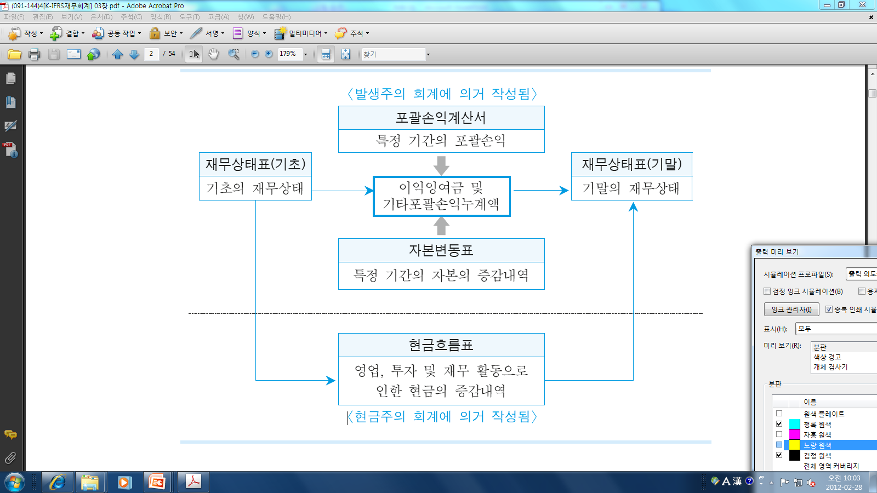
(그림 1) 재무제표간의 연관관계
현금흐름표 : 기업이 현금흐름을 얼마나 창출하고 어떻게 사용하였는지,
현금이 부족시 어떻게 조달하였는지에 정보를 제공하는 보고서임
현금흐름(cash flow)은 그 기업의 재무상태나 영업성과를 나타내는 것은 아님

Slide 15
KEY WORD
1. 국제회계기준(IFRS : International Financial Reporting Standards)
2. 회계정보(Accounting Information)
3. 현금흐름(Cash Flow)
4. 발생주의 회계(Accrual Basis of Accounting)
5. 현금주의 회계(Cash Basis of Accounting)
6. 일반적으로 인정된 회계원칙(GAAP : Generally Accepted Accounting Principle)

Slide 16
03. 회계처리절차와 재무제표
1. 재무상태 및 경영성과를 어디에 기록할까?
2. 포괄손익계산서에서 어떤 정보를 찾을 수 있을까?
3. 재무상태표에서 어떤 정보를 찾을 수 있을까?
4. 모든 거래는 회계장부에 기록해야 할까?
5. 회계의 순환과정이란 무엇일까?
6. 사례로 회계순환과정을 배워 보자!

Slide 17
1. 재무상태 및 경영성과를 어디에 기록할까?
재무상태표(statement of financial position)
특정시점에서 기업의 재무상태를 나타내는 회계보고서
자산(assets), 부채(liabilities), 자본(capital)을 기록
* 자산 : 미래의 경제적 효익
손익계산서(statement of comprehensive income)
일정기간 동안에 일어난 기업의 경영성과를 나타내는 회계보고서
수익(income or revenues), 비용(expenses)을 기록
* 수익 : 경제적 효익을 제공한 대가로 받은 돈
* 비용 : 수익을 얻기 위해 희생한 가치
<참고> 현금흐름 : 기업의 생존능력(viability)에 초점을 맞추고 있음

Slide 18
2. 포괄손익계산서에서 어떤 정보를 찾을 수 있을까?
손익계산서(보고식) |  |  | 손익계산서(계정식)
○○회사 20××년 1월 1일~20××년 12월 31일 |  |  | ○○회사 20××년 1월 1일~20××년 12월 31일
Ⅰ. 매 출 액 | ××× |  | Ⅱ. 매출원가 | ××× |  | Ⅰ. 매 출 액 |  | ×××
Ⅱ. 매출원가 | ××× |  | Ⅲ. 매출총이익 | ×××
Ⅲ. 매출총이익 | ××× |  | Ⅳ. 판매비와 관리비 | ×××
Ⅳ. 판매비와 관리비 | ××× |  | Ⅴ. 영업이익 | ××× |  | Ⅵ. 영업외수익
Ⅴ. 영업이익 | ××× |  | Ⅶ. 영업외비용 | ×××
Ⅵ. 영업외수익 | ××× |  | Ⅷ. 경상이익 | ××× |  | Ⅸ. 특별이익
Ⅶ. 영업외비용 | ××× |  | Ⅹ. 특별손실 | ×××
Ⅷ. 경상이익 | ××× |  | Ⅺ. 법인세비용차감전순이익 | ×××
Ⅸ. 특별이익 | ××× |  | Ⅻ. 법인세비용 | ×××
Ⅹ. 특별손실 | ××× |  | ⅩⅢ.당기순이익 | ×××
Ⅺ. 법인세비용차감전순이익 | ××× |  | 기타포괄손익 | ×××
Ⅻ. 법인세비용 | ××× |  | 총포괄이익 | ×××
ⅩⅢ. 당기순이익 | ×××
기타포괄손익 | ×××
총포괄이익 | ×××

Slide 19
<표 3-2> 한 회계기간 동안의 손익계산서
매출액(sales revenue) | $10,400,000
매출원가 | 6,760,000
매출총이익(gross margin) | $3,640,000
영업비용 | 2,080,000
감가상각비 | 260,000
영업이익(operating earnings) | $1,300,000
이자비용 | 103,000
법인세차감전이익(earnings before income tax) | $1,197,000
법인세비용 | 478,800
당기순이익(net income) | $718,200
주당순이익(earnings per share) | $3.59
매출액
고객에게 제품 판매후 받은 총금액 (순액)
매출원가
회계기간 동안 소비자에게 판매된 제품의 총비용
영업비용
매출원가, 이자비용, 법인세를 제외한 모든 비용
감가상각비는 영업비용에 해당하나 별도 계상
감가상각비
유형자산의 상각비용
이자비용
차입금에 대한 금융비용
법인세비용
과세대상이익 × 법인세율
수 익 | － | 비 용 | ＝ | 이 익
($10,400,000) |  | ($9,681,800) |  | ($718,200)

Slide 20
3. 재무상태표에서 어떤 정보를 찾을 수 있을까?
 | 재무상태표(계정식)
 | ○○회사 20××년 12월 31일
 | 자 산 |  |  |  |  |  |  | 부 채
 | Ⅰ. 유동자산 |  |  |  | ××× |  |  | Ⅰ. 유동부채 |  | ×××
 | (1) 당좌자산 |  | ××× |  |  |  |  | Ⅱ. 비유동부채 |  | ×××
 | (2) 매출채권 |  | ××× |  |  |  |  | 부채 총계 |  | ×××
 | (3) 재고자산 |  | ×××
 | Ⅱ. 비유동자산 |  |  |  | ××× |  |  | 자 본
 | (1) 투자자산 |  | ××× |  |  |  |  | Ⅰ. 자 본 금 |  | ×××
 | (2) 유형자산 |  | ××× |  |  |  |  | Ⅱ. 자본잉여금 |  | ×××
 | (3) 무형자산 |  | ××× |  |  |  |  | Ⅲ. 자본조정 |  | ×××
 |  |  |  |  |  |  |  | Ⅳ.기타포괄손익누계액 |  | ×××
 |  |  |  |  |  |  |  | Ⅴ. 이익잉여금 |  | ×××
 |  |  |  |  |  |  |  | 자본 총계 |  | ×××
 | 자산 총계 |  |  |  | ××× |  |  | 부채와 자본 총계 |  | ×××

Slide 21
자 산
개념 : 미래의 경제적 효익, 미소비 원가
배열 : 유동성 기준
유동자산 : 영업주기(operating cycle)의 기간 동안에 현금으로 전환될 수 있는 자산
비유동자산 : 유형자산(property), 고정자산(fixed assets)
* 감가상각(depreciation) : 유형자산의 원가가 내용연수(useful life)에 걸쳐 배분되는 과정
부 채
개념 : 채권자 청구권, 자산의 원천(자금의 조달)
배열 : 유동성 기준
유동부채 : 단기부채 (만기일이 1년 이내에 도래)
비유동부채 : 장기성부채 (만기일이 1년 이후에 도래)
자 본
개념 : 소유주 청구권, 자산의 원천(자금의 조달)
구성 : 자본금(capital stock), 이익잉여금(retained earnings)

Slide 22
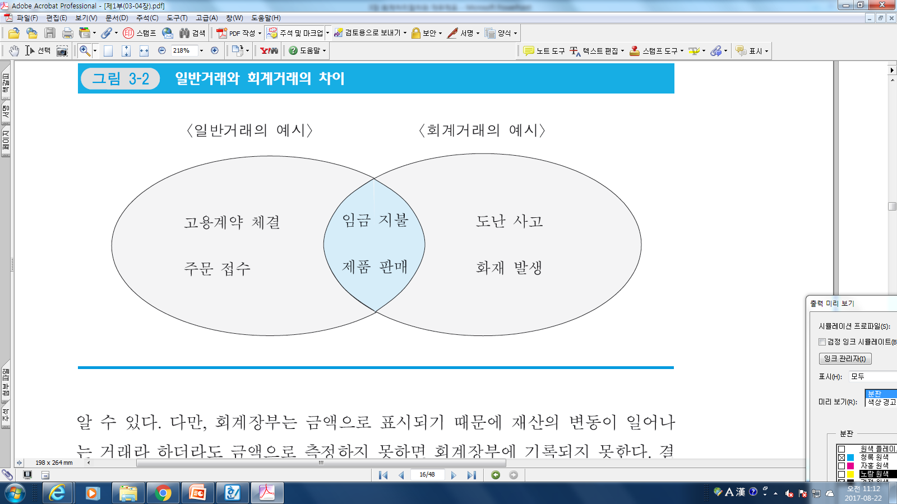
4. 모든 거래는 회계장부에 기록해야 할까?
(그림 3-2) 일반거래와 회계거래의 차이
회계거래
거래 중에서 기업의 재산에 변동을 가져오는 거래
회계장부에 기록하는 거래
재산이 변동하는 거래
금액으로 측정가능한 거래
예시
8월 01일 : 영업에 사용하기 위해 자동차를
구입하기로 계약을 체결하다. (X)
8월 15일 : 자동차 대금으로 w20,000,000을
지급하고 자동차를 수령하다. (O)

Slide 23
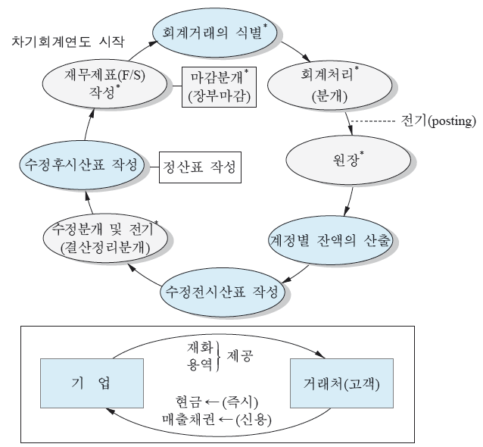
5. 회계의 순환과정이란 무엇일까?
회계순환과정
(1) 회계거래의 식별
* 일반거래? 회계거래? 구분
(2) 분개(journalization) : 회계거래를 기록하는 것
* 발생한 회계거래의 계정을 결정
* 금액을 화폐로 측정
* 차변과 대변을 구분
(3) 전기(posting)
* 해당 계정별로 분류하여 옮겨 적는 것
(4) 계정별 잔액 산출
(5) 수정전 시산표 작성
(6) 수정분개 (결산정리분개)
(7) 수정후 시산표 / 정산표 작성
(8) 재무제표 작성

Slide 24
(적용사례) 거래내역
① 1월 1일 | (주)중앙컴퓨터A/S가 설립되었다. 이 기업은 주당 액면 ￦5,000의 주식 500주를 발행하였다. 이 주식은 모두 인수되었으며, 현금 ￦2,500,000이 납입되었다.
② 1월 20일 | 부자은행으로부터 ￦3,000,000을 차입하였다.
③ 2월 1일 | 영업활동에 필요한 소모품 ￦200,000을 현금으로 구입하였다.
④ 3월 10일 | (주)서울의 컴퓨터 200대에 대한 A/S를 제공하고 서비스 용역대금으로 ￦3,000,000을 현금으로 받았으며, 나머지 ￦1,000,000을 외상으로 처리하였다.
⑤ 5월 15일 | 3월에 외상으로 제공한 용역대금 중 ￦500,000을 회수하였다.
⑥ 6월 20일 | (주)서울의 컴퓨터 50대에 대하여 바이러스 제거서비스를 제공하고 서비스대금 ￦1,500,000을 모두 현금으로 받았다.
⑦ 7월 1일 | 1년분 보험금 ￦500,000을 현금으로 지급하였다.
⑧ 12월 31일 | 당기분에 해당하는 건물임차료 ￦600,000을 현금으로 지급하였다.
⑨ 12월 31일 | 직원들에게 1년분 급여 ￦1,000,000을 지급하였다.

Slide 25
(1) 분 개
일 자 |  | 차 변 |  | 대 변
① 1월 01일 |  | 현 금 2,500,000 |  | 자 본 금 2,500,000
② 1월 20일 |  | 현 금 3,000,000 |  | 차 입 금 3,000,000
③ 2월 01일 |  | 소모품 200,000 |  | 현 금 200,000
④ 3월 10일 |  | 현 금 3,000,000 |  | 용역매출 4,000,000
 |  | 매출채권 1,000,000
⑤ 5월 15일 |  | 현 금 500,000 |  | 매출채권 500,000
⑥ 6월 20일 |  | 현 금 1,500,000 |  | 용역매출 1,500,000
⑦ 7월 01일 |  | 선급보험료 500,000 |  | 현 금 500,000
⑧ 12월 31일 |  | 임 차 료 600,000 |  | 현 금 600,000
⑨ 12월 31일 |  | 급 여 1,000,000 |  | 현 금 1,000,000

Slide 26
(2) 전 기
현 금
1/01 자 본 금 2,500,000 1/20 차 입 금 3,000,000 3/10 용역매출 3,000,000 5/15 매출채권 500,000 6/20 용역매출 1,500,000 | 2/ 01 소 모 품 200,000 7/ 01 선급보험료 500,000 12/31 임 차 료 600,000 12/31 급 여 1,000,000
자본금
 | 1/ 01 현 금 2,500,000
용역매출
 | 3/10 현 금 3,000,000 매출채권 1,000,000 6/20 현 금 1,500,000
매출채권
3/10 용역매출 1,000,000 | 5/15 현 금 500,000
소 모 품
2/01 현 금 200,000
임차료
12/31 현 금 600,000
선급보험료
7/ 01 현 금 500,000
급 여
12/31 현 금 1,000,000
차 입 금
 | 1/20 현 금 3,000,000

Slide 27
(3) 수정전 합계잔액시산표
차 변 |  | 계정과목 | 대 변
잔액 | 합계 |  | 합계 | 잔액
8,200,000 | 10,500,000 | 현 금 | 2,300,000
500,000 | 1,000,000 | 매출채권 | 500,000
200,000 | 200,000 | 소 모 품
500,000 | 500,000 | 선급보험료
 |  | 차입금 | 3,000,000 | 3,000,000
 |  | 자본금 | 2,500,000 | 2,500,000
 |  | 용역매출 | 5,500,000 | 5,500,000
600,000 | 600,000 | 임차료
1,000,000 | 1,000,000 | 급 여
11,000,000 | 13,800,000 | 계 | 13,800,000 | 11,000,000

Slide 28
(4) 수정분개 및 전기
일 자 |  | 차 변 |  | 대 변
①12월31일 |  | 보 험 료 250,000 |  | 선급보험료 250,000
②12월31일 |  | 소모품비 150,000 |  | 소 모 품 150,000
선급보험료
7/1 현 금 500,000 | 12/31 보 험 료 250,000
소모품
2/1 현 금 200,000 | 12/31 소모품비 150,000
보험료
12/31 선급보험료 250,000
소모품비
12/31 소모품 150,000

Slide 29
(5) 수정후 합계잔액시산표
차 변 |  | 계정과목 | 대 변
잔액 | 합계 |  | 합계 | 잔액
82,000,000 | 10,500,000 | 현 금 | 2,300,000
500,000 | 1,000,000 | 매출채권 | 500,000
50,000 | 200,000 | 소 모 품 | 150,000
250,000 | 500,000 | 선급보험료 | 250,000
 |  | 차입금 | 3,000,000 | 3,000,000
 |  | 자본금 | 2,500,000 | 2,500,000
 |  | 용역매출 | 5,500,000 | 5,500,000
600,000 | 600,000 | 임차료
1,000,000 | 1,000,000 | 급 여
250,000 | 250,000 | 보험료
150,000 | 150,000 | 소모품비
11,000,000 | 14,200,000 | 계 | 14,200,000 | 11,000,000

Slide 30
(6) 정 산 표
계정과목 | 수정전 시산표 |  | 수정사항 |  | 수정후 시산표 |  | 포괄손익계산서 |  | 재무상태표
 | 차변 | 대변 | 차변 | 대변 | 차변 | 대변 | 차변 | 대변 | 차변 | 대변
현 금 | 8,200,000 |  |  |  | 8,200,000 |  |  |  | 8,200,000
매출채권 | 500,000 |  |  |  | 500,000 |  |  |  | 500,000
소모품 | 200,000 |  |  | 150,000 | 50,000 |  |  |  | 50,000
선급보험료 | 500,000 |  |  | 250,000 | 250,000 |  |  |  | 250,000
차입금 |  | 3,000,000 |  |  |  | 3,000,000 |  |  |  | 3,000,000
자본금 |  | 2,500,000 |  |  |  | 2,500,000 |  |  |  | 2,500,000
용역매출 |  | 5,500,000 |  |  |  | 5,500,000 |  | 5,500,000
임차료 | 600,000 |  |  |  | 600,000 |  | 600,000
급 여 | 1,000,000 |  |  |  | 1,000,000 |  | 1,000,000
보험료 |  |  | 250,000 |  | 250,000 |  | 250,000
소모품비 |  |  | 150,000 |  | 150,000 |  | 150,000
당기순이익 |  |  |  |  |  |  | 3,500,000 |  |  | 3,500,000
합 계 | 11,000,000 | 11,000,000 |  |  | 11,000,000 | 11,000,000 | 5,500,000 | 5,500,000 | 9,000,000 | 9,000,000

Slide 31
(7) 마 감 분 개
일 자 |  | 차 변 |  | 대 변
④ 12월 31일 |  | 용역매출 4,000,000 |  | 집합손익 4,000,000
⑥ 12월 31일 |  | 용역매출 1,500,000 |  | 집합손익 1,500,000
⑧ 12월 31일 |  | 집합손익 600,000 |  | 임 차 료 600,000
⑨ 12월 31일 |  | 집합손익 1,000,000 |  | 급 여 1,000,000
(수정) 12월31일 |  | 집합손익 250,000 |  | 보 험 료 250,000
(수정) 12월31일 |  | 집합손익 150,000 |  | 소모품비 150,000

Slide 32
(7) 마 감 분 개
용역매출
12/31 집합손익 5,500,000 | 12/31 현금 3,000,000 12/31 매출채권 1,000,000 12/31 현금 1,500,000
소모품비
12/31 소모품 150,000 | 12/31 집합손익 150,000
집합손익
12/31 임차료 600,000 12/31 급여 1,000,000 12/31 보험료 250,000 12/31 소모품비 150,000 12/31 당기순이익 3,500,000 | 12/31 용역매출 4,000,000 12/31 용역매출 1,500,000
임차료
12/31 현 금 600,000 | 12/31 집합손익 600,000
급 여
12/31 현 금 1,000,000 | 12/31 집합손익 1,000,000
당기순이익 발생 대차대조표 반영
(차) 집합손익 3,500,000 (대) 당기순이익 3,500,000
(차) 당기순이익 3,500,000 (대) 이익잉여금 3,500,000
보험료
12/31 선급보험료 250,000 | 12/31집합손익 250,000

Slide 33
04. 재무제표간의 상호연결성
1. 기업의 이익과 재무상태 그리고 현금흐름의 분석이란?
2. 재무제표 공시는 정보이용자에게 어떤 이점을 제공할까?
3. 재무제표간의 상호연결성을 이해하자!
4. 주석을 이해하자! : 회계정책의 요약 및 설명

Slide 34
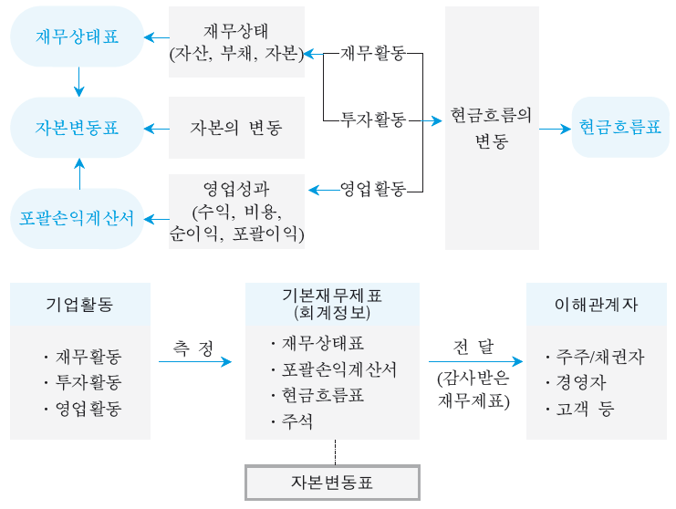
1. 기업의 이익과 재무상태 그리고 현금흐름의 분석이란?
2. 재무제표 공시는 정보이용자에게 어떤 이점을 제공할까?
회계 : 기업의 언어 (language of business)
회계정보 : 기업의 활동을 측정하여 요약한 보고서
외부이해관계자(주주, 채권자)에게 전달
내부 경영자 및 중간관리자 등이 활용
경영자의 3가지 과업
(1) 이익창출 시현 : 기업의 생존을 위한 필수 요소
(2) 재무상태 관리 : 자산, 부채 및 자본에 관한 관리
(3) 현금흐름 관리 : 현금부족을 예방할 수 있도록 관리
참고
(1) 최고경영자 (CEO : Chief executive officer )
(2) 재무총괄임원(CFO : Chief financial officer)
회계정보의 측정 및 전달
그림 4-1

Slide 35
3. 재무제표간의 상호연결성을 이해하자!
손익계산서
매출액(sales revenue) | $10,400,000
매출원가 | 6,760,000
매출총이익(gross margin) | $3,640,000
영업비용 | (2,080,000)
감가상각비 ④ | (260,000)
영업이익(operating earnings) | $1,300,000
이자비용 | (103,000)
법인세차감전이익(earnings before income tax) | $1,197,000
법인세비용 | (478,800)
당기순이익(net income) | $718,200
주당순이익(earnings per share) | $3.59
재무상태표
 | 기 말 |  | 기 초 |  |  | 기 말 |  | 기 초
∙유동자산 |  |  |  |  | 유동부채
현금 | $565,807 |  | $750,000 |  | 매입채무합계 ⑤ | $640,000 |  | $535,000
매출채권 ① | 1,000,000 |  | 825,000 |  | 매입채무_재고자산 | 520,000 |  | 450,000
재고자산 ② | 1,690,000 |  | 1,250,000 |  | 매입채무_영업비용 | 120,000 |  | 85,000
선급비용 ③ | 160,000 |  | 185,000 |  | 미지급비용합계 ⑥ | 257,167 |  | 197,500
 |  |  |  |  | 미지급영업비용 | 240,000 |  | 185,000
합 계 | $3,415,807 |  | $3,010,000
 |  |  |  |  | 미지급이자비용 | 17,167 |  | 12,500
 |  |  |  |  | 미지급법인세 ⑦ | 23,940 |  | 36,000
 |  |  |  |  | 단기지급어음 ⑨ | 625,000 |  | 600,000
 |  |  |  |  | 단기부채 합계 | $1,546,107 |  | $1,368,500
∙비유동자산 |  |  |  |  | 장기매입채무 ⑩ | $750,000 |  | $600,000
유형자산 |  |  |  |  | 자본
기계장치 등 ⑧ | $3,000,000 |  | $2,250,000 |  | 자본금 ⑪
감가상각누계액 | (800,000) |  | (540,000) |  | (기초：195,000주, 기말：200,000주) | $775,000 |  | $725,000
 | $2,200,000 |  | $1,710,000 |  | 이익잉여금 | 2,544,700 |  | 2,026,500
 |  |  |  |  | 자본합계 | $3,319,700 |  | $2,751,500
자산총계 | $5,615,807 |  | $4,720,000 |  | 부채와 자본총계 | $5,615,807 |  | $4,720,000

Slide 36
현금흐름표
영업활동 현금흐름 |  |  | $540,807
ㅇ 당기순이익 |  |  | $718,200
ㅇ 매출채권의 증가 ① | ($175,000)
ㅇ 재고자산의 증가 ② | (440,000)
ㅇ 선급비용의 감소 ③ | 25,000
ㅇ 감가상각비 ④ | 260,000
ㅇ 매입채무의 증가 ⑤ | 105,000
ㅇ 미지급비용의 증가 ⑥ | 59,667
ㅇ 미지급법인세의 감소 ⑦ | (12,060)
ㅇ 당기순이익에 현금흐름의 조정 |  |  | ($177,393)
투자활동 현금흐름 |  |  | (750,000)
ㅇ공장, 기계장치의 구입 ⑧ | (750,000)
재무활동 현금흐름 |  |  | $25,000
ㅇ 단기자금조달 ⑨ | $25,000
ㅇ 장기자금조달 ⑩ | 150,000
ㅇ 주식발행 ⑪ | 50,000
ㅇ 주주에게 배당금지급(추가자료) | (200,000)
회계기간 동안 현금흐름의 증감 (기초현금과 기말현금의 차이) |  |  | ($184,193)
 | (＝750,000－565,807)

Slide 37
4. 주석을 이해하자! : 회계정책의 요약 및 설명
(1) 기본재무제표
1. 재무상태표(income statement) : 특정시점의 자산, 부채, 자본의 상태를 표시
2. 포괄손익계산서(statement of financial condition) : 일정기간 동안의 경영성과를 표시
상장기업의 경우 손익계산서에 주당순이익(EPS)을 기록
3. 현금흐름표(cash flow statement) : 일정기간 기업의 현금흐름 변동내역을 표시
영업활동, 투자활동, 재무활동을 통해 벌어들인 현금을 어디에 사용했는지를 표시
비교재무제표를 활용하여 산출
4. 자본변동표(statement of changes in equity) : 일정기간 동안의 자본의 변동내역을 표시
* 자본금 * 자본잉여금 * 자본조정 * 기타포괄손익누계액 * 이익잉여금
(2) 주석(footnotes)
재무제표 해당과목에 숫자나 기호를 붙이고 난외(별지)에 회계처리 방침이나 내역을 보충적으로 기재
재무제표의 충분공시(adequate disclosure)를 위한 필수적인 사항
기업경영자는 얼마나 상세하게 공시할 것인가에 대한 재량권(신축성)을 보유

Slide 38
(주석의 종류)
기업의 주요 회계처리방법 : 재고자산 평가방법, 감가상각비 계산방법, 재무제표의 연결 등) 설명
재무제표 본문에 들어갈 수 없는 추가적인 사항
* 주식매입선택권(stock option)
* 종업원지주제도(employee stock ownership plans)
* 주당순이익에 대한 잠재적인 희석효과
* 주요 소송사건
* 종업원 퇴직내용 및 연금제도 내용
(3) 주기(註記, parenthetical notes)
재무제표 해당 과목 다음에 괄호를 만들고, 그 안에 강조사항이나 회계적 사실에 대한 부연사항을
자구 혹은 숫자로 기재하는 방법
(4) 부속명세서(supporting schedules)
재무제표 계정과목 중에서 중요한 항목에 대해 구체적인 세부내역을 기술한 보고서

